Slide 1
FROHE OSTERN
I ovaj put se slušamo u videu https://www.loom.com/share/620721aba1a1492d9ae7afedbb7f511b , šifra je 2.r

Slide 2
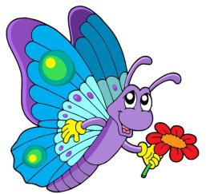
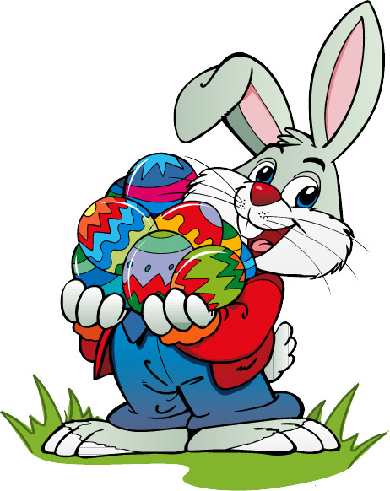
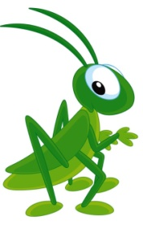
Hallo Kinder!
Ich bin der Osterhase.
Ich habe bunte Ostereier.

Slide 3
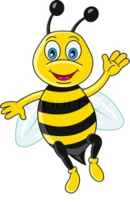
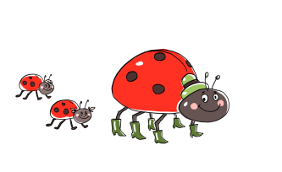
Ich suche das Osternest!
Das macht Spaß.
Ich verstecke die Ostereier im Garten.

Slide 4
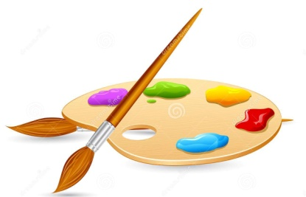
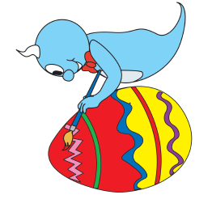
Und was machst du?
Ich färbe und bemale die Ostereier.
Ich suche die Ostereier.
Ich esse Schokoladeneier.

Slide 5
Sind die Sätze richtig oder falsch? Jesu li rečenice točne ili krive? Reci!
Der Osterhase hat drei Eier.
Die Ostereier sind bunt.
Der Osterhase ist im Gras.
Der Osterhase ist grau.
Der Osterhase klettert.
Der Osterhase ist grau.
Der Osterhase isst Schokoladeneier.

Slide 6
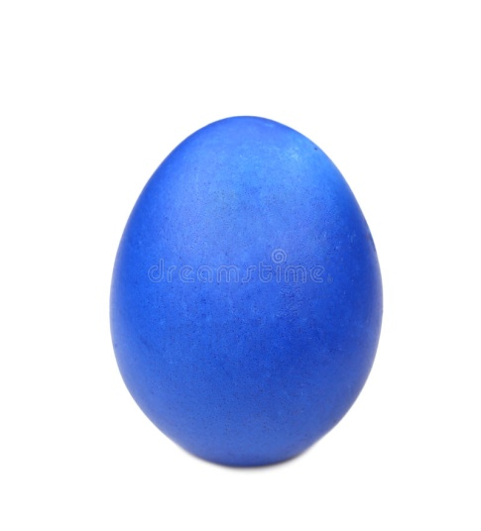
Welche Farbe haben die Ostereier? Sag es! Koje su boje pisanice? Reci!

Slide 7
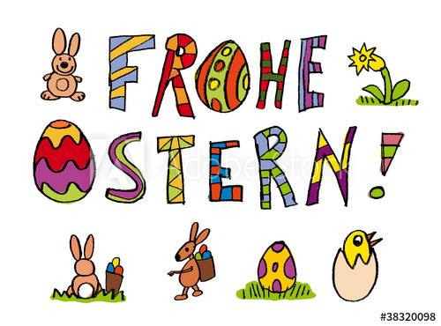
Löse die Aufgaben im Arbeitsheft. Riješi zadatke u radnoj bilježnici.
Seite: 64
Aufgaben: 5,6
https://www.youtube.com/watch?v=8BoaylPmKtA
https://www.youtube.com/watch?v=i3fJD73fzPU
Sing die Osterlieder:

